Slide 1

CMP1493 – Gerência de Configuração de Software
Prof. Msc Alexandre Cláudio de Almeida
Prof. Msc. Joriver Rodrigues Canedo

Slide 2
Tarefas de Gerenciamento de Configuração
1. Tarefas Preliminares
2. Identificação
3. Controle de Mudanças
4. Controle de Versão
5. Auditoria de Configuração
6. Relato de Situação
7. Controle de Interface
8. Controle de Subcontratados e Fornecedores

Slide 3
1) Tarefas Preliminares
• 1.1) Selecionar os itens a serem gerenciados
– É importante que seja efetuada uma seleção dos itens relevantes
– Superdocumentação torna o gerenciamento de configuração muito oneroso.

Slide 4
1) Tarefas Preliminares
• 1.1) Selecionar os itens a serem gerenciados
– Geralmente, devem sofrer gerenciamento de configuração:
• os itens mais usados no ciclo de vida
• os itens mais genéricos
• os itens mais importantes para a segurança
• os itens projetados para reuso
• os itens que podem ser modificados por vários desenvolvedores ao mesmo tempo.

Slide 5
1) Tarefas Preliminares
• 1.1) Selecionar os itens a serem gerenciados
– Somente os itens selecionados serão controlados
– Os outros itens poderão ser alterados livremente.
– Exemplo de itens sugeridos por Pressman
• Próximo Slide

Slide 6
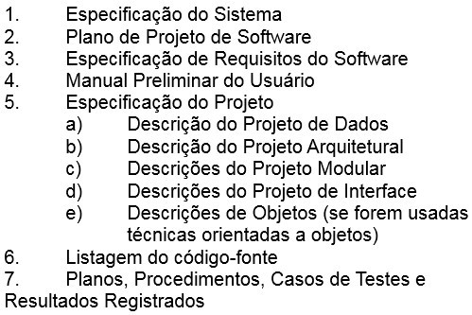
1) Tarefas Preliminares
• 1.1) Selecionar os itens a serem gerenciados

Slide 7
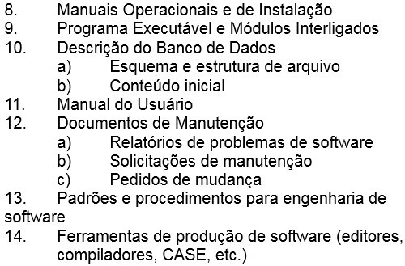
1) Tarefas Preliminares
• 1.1) Selecionar os itens a serem gerenciados

Slide 8
1) Tarefas Preliminares
• 1.2) Descrever como os itens selecionados relacionam-se
– A identificação desses relacionamentos é muito importante para a manutenção
– Permite que se localize rapidamente os itens afetados por cada alteração.
– Consideram-se cinco classes de relacionamento:

Slide 9
1) Tarefas Preliminares
• 1.2) Descrever como os itens selecionados relacionam-se
– Consideram-se cinco classes de relacionamento:
• Equivalência
– Ex: BD em disco e em fita magnética
• Dependência
– Ex: a descrição do projeto modular é dependente da especificação do projeto
• Derivação
– Ex: código objeto é derivado do código fonte
• Sucessão
– Ex: a versão 1.2 é sucessora da versão 1.1
• Variante
– Ex: versão para Windows ou para Linux

Slide 10
1) Tarefas Preliminares
• 1.3) Planejar as linhas de referência dentro do ciclo de vida do projeto.
– Geralmente, cria-se uma linha de referência ao final de cada fase do ciclo de vida do projeto
• Geralmente depois de cada manutenção.
– Deve-se especificar quais itens serão revisados e armazenados em cada uma das linhas de referência planejadas

Slide 11
1) Tarefas Preliminares
• 1.4) Descrever a maneira como os itens serão:
– arquivados e
– recuperados do repositório.

Slide 12
2) Identificação
• Criar um esquema de identificação
– atribuir nomes únicos a cada um dos componentes
– através do nome deve ser possível reconhecer
• a evolução de cada uma das versões dos componentes
• a hierarquia existente entre componentes

Slide 13
2) Identificação
• Exemplo simples de um esquema de identificação para um projeto cuja sigla é “AA”
• O esquema de identificação utiliza a combinação de:
– nome do projeto
– tipo de item
– nome do item
– versão do item

Slide 14
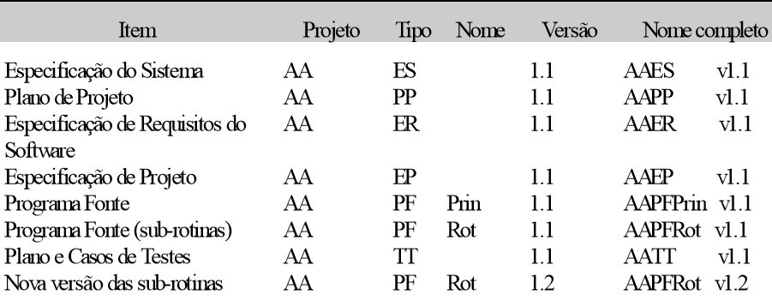
2) Identificação
• Exemplo de um esquema de identificação dos itens de configuração
•

Slide 15
3) Controle de Mudanças
• Durante o processo de desenvolvimento de software, mudanças descontroladas podem levar rapidamente ao caos.
• Assim, deve ser instituído na organização um processo que combine procedimentos humanos e ferramentas automatizadas para proporcionar um mecanismo de controle das mudanças.

Slide 16
3) Controle de Mudanças
• O processo de controle de mudanças
– Deve ser implementado depois que uma linha de referência for fixada
• antes disso, somente um controle de mudanças informal precisa ser aplicado
– Um exemplo para ilustrar um processo de controle de mudanças que pode ser implementado para os itens que já passaram por uma linha de referência.

Slide 17
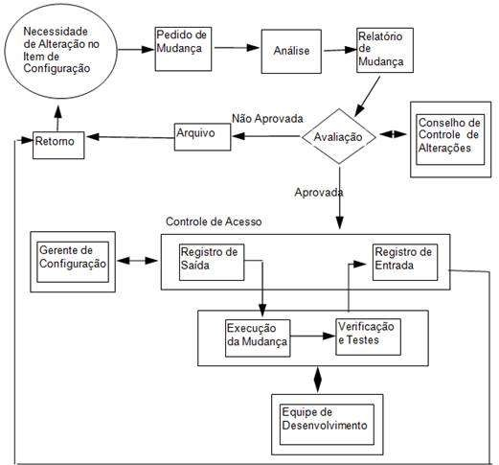
3) Controle de Mudanças

Slide 18
3) Controle de Mudanças
• Os procedimentos de controle das mudanças:
– asseguram que as mudanças em um software sejam feitas de modo controlado
– permitindo-se prever o efeito das mudanças em todo o sistema

Slide 19
3) Controle de Mudanças
• Procedimentos formais de organização e de controle das mudanças no sistema permitem que:
– os pedidos de alteração possam ser considerados em conjunto com outros pedidos.
– os pedidos similares possam ser agrupados
– os pedidos incompatíveis entre si ou com os objetivos do sistema possam ser identificados
– possam ser atribuídas prioridades aos pedidos
• A partir desta priorização que são gerados os cronogramas

Slide 20
4) Controle de Versões
• Um item, ao ser desenvolvido, evolui até que atinja um estado em que atenda aos propósitos para o qual foi criado.
• Isso implica em diversas alterações, gerando uma versão do item a cada estado

Slide 21
4) Controle de Versões
• Para estabelecer o controle sobre as diversas versões, todas as versões devem ser armazenadas e identificadas.
• Isso, geralmente, é feito com o auxílio de uma ferramenta.
• A versão do item pode ser incluída no esquema de identificação ou ser acessível a partir de uma tabela à parte

Slide 22
4) Controle de Versões
• É conveniente que o esquema de identificação das versões dos itens seja feito em forma de árvore
– mantém um histórico das versões dos itens
– permite identificação única e ramificações a partir de qualquer versão

Slide 23
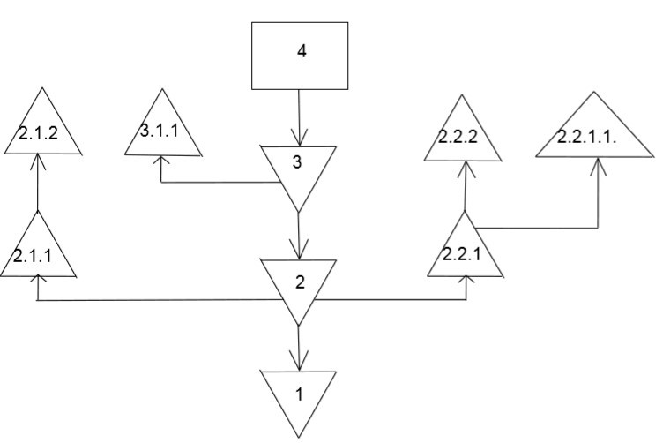
4) Controle de Versões
• Árvore de versões de um item de configuração usando delta negativo

Slide 24
4) Controle de Versões
• Para minimizar o espaço de armazenamento das versões utiliza-se o conceito de delta
– delta negativo - armazena-se integralmente a versão mais recente e as diferenças (deltas) existentes até então
– delta positivo - armazena-se a versão mais antiga e, para montar as versões mais recentes, processam-se as diferenças (deltas) armazenadas

Slide 25
4) Controle de Versões
• Os sistemas atuais de gerenciamento de versões utilizam o conceito de delta negativo no tronco, por ser mais comum a utilização de versões mais recentes do item de configuração

